Slide 1
Изучение особенностей и изменений языков "Новой газеты" и "Российской газеты" за период 1997-2005 и сегодня
Желонкин Дмитрий
Мищенко Владислав
Рассадин Александр
Русов Николай
Соколов Артем

Slide 2
Цель и задачи
Цель: выявление различий в печатном языке независимых СМИ и официальной власти на примере газет «Новая газета» и «Российская газета»
Задачи:
Поиск и первичный анализ источников, создание корпуса
Создание среды для автоматического анализа корпуса
Использование созданной среды и полученных данных для достижения цели исследования и получение выводов

Slide 3
Предположения
Российская газета
Язык: официальный, формалистский.
Пишут о мире, в контексте России.
Новая газета
Язык: более эмоциональный, менее академичный, проще речевые обороты.
Пишут, в первую очередь о российских внутренних проблемах.

Slide 4

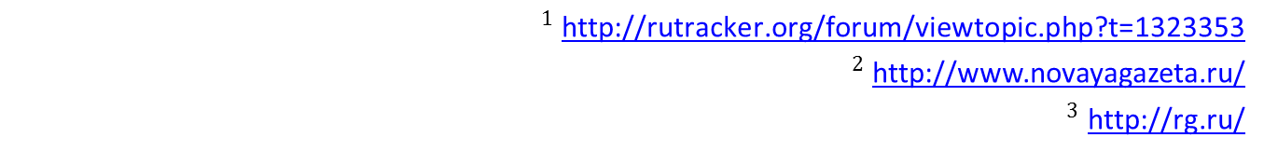
Источники
Архив «Новой газеты» и «Российской газеты» за 1997 – 2005 ${\text{года}}^{1}$
Статьи за 2016 год с официальных сайтов ${\text{«Новой газеты»}}^{2}$ и ${\text{«Российской газеты»}}^{3}$
$^{1} \text{http}\text{://}\text{rutracker}\text{.}\text{org}\text{/}\text{forum}\text{/}\text{viewtopic}\text{.}\text{php}\text{?}\text{t}\text{=1323353}$
$^{2}$ http://www.novayagazeta.ru/
$^{3}$ http://rg.ru/

Slide 5
Методика отбора текстов
Авторство
Статьи только журналистов изучаемых газет
Тематика
Отбор статей освещающих некое реальное событие
Отсеивались интервью, тексты законов, развлекательные статьи, письма в редакцию, интервью.

Slide 6
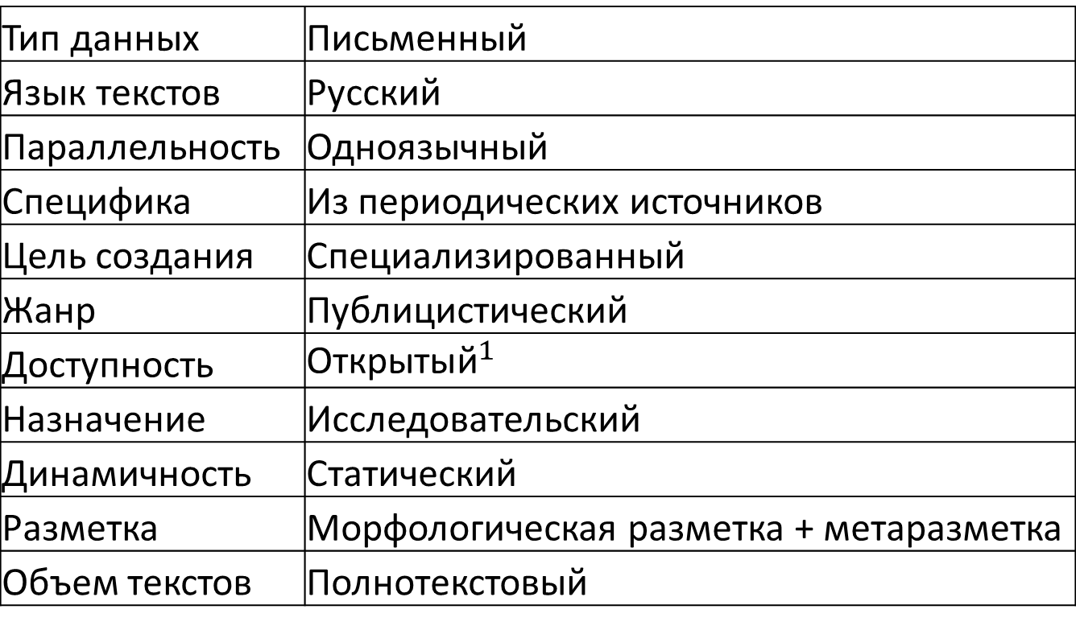
Характеристика корпуса
Тип данных | Письменный
Язык текстов | Русский
Параллельность | Одноязычный
Специфика | Из периодических источников
Цель создания | Специализированный
Жанр | Публицистический
Доступность | $${\text{Открытый}}^{1}$$
Назначение | Исследовательский
Динамичность | Статический
Разметка | Морфологическая разметка + метаразметка
Объем текстов | Полнотекстовый
$^{1}$ https://github.com/arassadin/hse_ling

Slide 7
Метаразметка
По газетам:
Российская газета
Новая газета
По временным промежуткам выпуска газет
1997-1999
2000-2002
2003-2005
2015-2016

Slide 8
Описание корпуса
 | Количество текстов | Словоупотреблений | Среднее число словоупотреблений
1997-1999 | 853 | 430778 | 505,0152
2000-2002 | 23 | 22102 | 960,9565
2003-2005 | 24 | 20585 | 857,7083
2015-2016 | 93 | 56936 | 612,2151
Российская газета | 208 | 69624 | 334,7308
Новая газета | 785 | 460777 | 586,9771
Для всего корпуса | 995 | 530401 | 533,0663

Slide 9
Реализованная функциональность корпус менеджера
Подсчет частотности нграмм
Поиск фраз по маске из частей речи
Подсчет тональности для текстов
Поиск со употреблений для нграммы
Поиск по корпусу по метаразметке.
Интерфейс в командной строке

Slide 10
Частотность слов. Весь корпус
человек 1908
россия 1830
газета 1489
самый 1377
время 1340
два 1309
стать 1259
дело 1203
страна 1175
информация 1157

Slide 11
Со употребление наиболее частных слов
Россия
президент 51
быть 41
президент борис 8
Стать
мочь 37
один 24
мы известно 6
Дело
самый 125
тот 55
уголовный против 9
Страна
наш 92
который 26
долг третье 3

Slide 12
Частотность биграмм. Весь корпус
источник информация 890
информация новый 727
должный быть 255
информация российский 160
миллион доллар 154
прошлое год 154
сей пора 146
друг друг 135
самый дело 125
человек который 114

Slide 13
Со употребление наиболее частных биграмм
источник информация
год 15
новый 725
итартасс российский 12
должный быть
который 19
быть 10
время только 2
миллион доллар
около 13
сша 14
около уже 2
прошлое год
конец 14
быть 12
декабрь материал 2

Slide 14
Частотность триграмм. Весь корпус
источник информация новый 725
информация новый газета 725
информация российский газета 159
источник информация российский 159
дело тот что 47
возбудить уголовный дело 29
министр иностранный дело 28
два год назад 26
несколько год назад 24
средство массовый информация 23

Slide 15
Со употребление наиболее частных триграмм
источник информация новый
источник 748
регном 735
источник регном 735
возбудить уголовный дело
быть 3
факт 6
изложить арестовать 1
министр иностранный дело
заместитель 4
тот 5
жёстко асад 1
средство массовый информация
человек 2
новый 27
человек новый 2

Slide 16
Частотность слов. Новая газета
1997-1999 | 2000-2002 | 2003-2005 | 2015-2016 | All corpus
человек 1546 россия 1168 самый 1088 время 1050 два 1000 стать 941 дело 909 информация 870 страна 793 источник 782 | время 29 два 24 стать 23 самый 23 жизнь 23 человек 22 власть 20 хороший 19 россия 19 часы 17 | россия 38 база 31 информация 29 война 29 человек 29 стать 27 президент 27 самый 27 военный 24 чечня 23 | россия 272 страна 140 дело 120 стать 106 время 104 человек 98 президент 95 два 92 самый 86 москва 79 | человек 1695 россия 1497 самый 1224 время 1197 два 1138 стать 1097 дело 1060 страна 960 информация 950 день 838

Slide 17
Частотность слов. Российская газета
1997-1999 | 2000-2002 | 2003-2005 | 2015-2016 | All corpus
информация 161 источник 150 россия 143 регном 137 президент 84 страна 84 человек 81 самый 76 два 67 работа 62 | человек 46 сегодня 45 россия 40 страна 35 работа 33 два 31 партия 30 нахимов 30 лесной 30 вопрос 30 | президент 74 россия 51 власть 48 страна 46 два 43 путин 42 сорос 40 стать 40 выбор 38 человек 34 | россия 99 человек 52 страна 50 глава 47 стать 41 дело 40 сторона 35 рубль 34 слово 34 украина 32 | россия 333 страна 215 человек 213 информация 207 источник 199 президент 196 два 171 стать 162 самый 153 регном 149

Slide 18
Частотность биграмм. 1997-1999
Новая газета | Российская газета
источник информация 707 информация новый 706 должный быть 193 друг друг 114 миллион доллар 113 сей пора 113 прошлое год 103 человек который 98 сам себя 94 самый дело 94 | источник информация 138 информация российский 137 борис ельцин 17 миллион доллар 16 соб корра 14 должный быть 14 итартасс источник 12 прошлое год 12 совет директор 12 европейский союз 11

Slide 19
Частотность биграмм. 2000-2005
Новая газета | Российская газета
информация новый 20 источник информация 20 база дать 13 дата источник 12 бюджетный сектор 11 солдатский матереть 10 комитет солдатский 10 последний время 8 рабочий место 6 бюджетный сфера 6 работник нквд 6 | источник информация 22 информация российский 22 должный быть 17 сей пора 15 джордж сорос 14 миллион доллар 14 местный власть 11 дата источник 10 чёрный квадрат 10 миллиард доллар 9 можно быть 9

Slide 20
Частотность биграмм. 2015-2016
Новая газета | Российская газета
уголовный дело 27 цена нефть 22 владимир путин 21 должный быть 19 точка зрение 17 прошлое год 16 заявить что 15 очередь серов 14 исламский государство 14 террористический организация 12 | зельфира трегулов 16 судебный пристав 14 международный розыск 12 мюнхенский конференция 12 прошлое год 11 курс рубль 11 цена нефть 11 владимир путин 10 эльвира набиуллин 10 напомнить что 9

Slide 21
Частотность биграмм. Весь корпус
Новая газета | Российская газета
источник информация 730 информация новый 727 должный быть 217 друг друг 125 прошлое год 124 миллион доллар 124 сей пора 123 самый дело 113 уголовный дело 103 человек который 103 | информация российский 160 источник информация 160 должный быть 38 прошлое год 30 миллион доллар 30 сей пора 23 миллиард рубль 20 миллиард доллар 18 борис ельцин 18 можно быть 17

Slide 22
Частотность триграмм. 1997-1999
Новая газета | Российская газета
источник информация новый 705 информация новый газета 705 дело тот что 35 два год назад 22 возбудить уголовный дело 21 редакция новый газета 21 номер новый газета 19 несколько год назад 19 министр иностранный дело 17 средство массовый информация 17 | источник информация российский 137 информация российский газета 137 итартасс источник информация 12 президент борис ельцин 7 корра источник информация 6 соб корра источник 6 правительство российский федерация 5 средство массовый информация 5 президент российский федерация 5 сцена насилие эротика 5

Slide 23
Частотность триграмм. 2000-2005
Новая газета | Российская газета
информация новый газета 20 источник информация новый 20 комитет солдатский матереть 10 клуб работник нквд 6 центральный клуб работник 5 оператор сотовый связь 4 каждый повод есть 3 увд мурманский область 3 делать вид что 3 огромный бюджетный сектор 3 | источник информация российский 22 информация российский газета 22 единый таможенный пространство 6 аджарский автономный республика 4 незаконный оборот древесина 4 институт социология рана 3 грузинский революция роза 3 акция существующий акционер 3 энергия тонкий полый 3 миллиард доллар год 2

Slide 24
Частотность триграмм. 2015-2016
Новая газета | Российская газета
падение цена нефть 7 высокий суд лондон 6 министр иностранный дело 5 метод длительный пребывание 5 следственный комитет россия 4 уголовный дело против 4 запретить террористический организация 4 возбудить уголовный дело 4 два сценарий выход 4 поставить под угроза 4 возбуждение уголовный дело 4 | служба судебный пристав 5 система радиоэлектронный борьба 4 объявить международный розыск 4 национальный портретный галерея 4 патриарх кирилл папа 4 цена нефть доллар 4 нефть марка brent 4 президент владимир путин 3 научный образовательный организация 3 развитие малое среднее 3 отношение между лондон 3

Slide 25
Частотность триграмм. Весь корпус
Новая газета | Российская газета
информация новый газета 725 источник информация новый 725 возбудить уголовный дело 26 министр иностранный дело 24 два год назад 24 редакция новый газета 21 несколько год назад 20 средство массовый информация 18 министр внутренний дело 17 комитет солдатский матереть 16 три год назад 15 рано или поздно 15 | информация российский газета 159 источник информация российский 159 итартасс источник информация 12 президент борис ельцин 7 корра источник информация 6 соб корра источник 6 единый таможенный пространство 6 средство массовый информация 5 правительство российский федерация 5 президент владимир путин 5 служба судебный пристав 5 патриарх московский весь 5 президент российский федерация 5 государственный унитарный предприятие 4

Slide 26
Со употребление. Чечня
Новая газета | Российская газета
Before the ngram: война 14 территория 4 действие 4 After the ngram: быть 8 январь 5 как 5 Before and after the ngram: год быть 2 воевать как 2 поговорить бюджетный 1 | Before the ngram: пройти 1 россия 1 президент 1 After the ngram: задача 1 северный 1 аслан 1 Before and after the ngram: захотеть знать 1 россия задача 1 обход северный 1

Slide 27
Со употребление. Коррупция
Новая газета | Российская газета
Before the ngram: борьба 16 бороться 5 месяц 1 After the ngram: весь 3 россия 2 для 2 Before and after the ngram: борьба госдума 2 центр тоже 1 связать для 1 | Before the ngram: борьба 2 уровень 2 проблема 1 After the ngram: начальник 1 сказать 1 зашкаливать 1 Before and after the ngram: масштабный начальник 1 уровень уровень 1 российский делать 1

Slide 28
Со употребление. Стипендия
Новая газета | Российская газета
Before the ngram: соросовский 1 нищенский 1 большой 1 After the ngram: родитель 1 назвать 1 стипендия 1 Before and after the ngram: соросовский что 1 чем сказать 1 большой стипендия 1 | Before the ngram: один 1 After the ngram: прожить 1 Before and after the ngram: один прожить 1

Slide 29
Анализ тональности. Самый позитивный текст
Российская газета 2016; 0.965347
Сегодня в Брюсселе соберутся главы МИД 28 стран-членов ЕС на первое в этом году заседание. На повестке - реформы на Украине, а также ситуация в Ираке и Сирии. Как ожидается, главы МИД без обсуждения примут итоговые заявления по мирному процессу на Ближнем Востоке и политическому урегулированию в Ливии. "Совет обсудит ситуацию на Украине, но сосредоточится только на процессе проведения реформ в стране. Министры будут обмениваться мнениями о том, как ЕС может лучше всего поддержать этот процесс после начала с 1 января предварительного применения торговой части Соглашения об ассоциации", - цитирует ТАСС высокопоставленного дипломата в Брюсселе. При этом он подчеркнул, что вопрос об отмене визового режима для Украины на этой встрече обсуждаться не будет. В центре внимания министров иностранных дел окажется ситуация в Сирии. Напомним, что 25 января в Женеве должны состояться первые переговоры между представителями оппозиции и правительства Сирии. "Датой запуска переговоров остается 25 января. У нас не было никаких указаний о том, что они будут отложены", - подчеркнул источник. Министры также обсудят дипломатический конфликт между Саудовской Аравией и Ираном и террористическую угрозу на Ближнем Востоке.

Slide 30
Анализ тональности. Самый негативный текст
Российская газета 2016; -0.778091
В составе Сухопутных войск в течение 2016 года будут сформированы 4 новых дивизии. Об этом сегодня рассказал главнокомандующий Сухопутными войсками генерал-полковник Олег Салюков. По его словам, усилены будут группировки Вооруженных сил на западном и центральном направлениях. В 2016 году будут сформированы три дивизии на западном направлении и одна - на центральном. "Формирование новых дивизий - это одна из мер в ответ на увеличение интенсивности учений стран НАТО, наблюдаемое в последнее время", - пояснил главком. По данным Минобороны РФ, НАТО за последний год увеличила количество учений у границ России в полтора раза, а полеты разведывательной авиации - в девять раз. Генерал Салюков добавил, что новые дивизии будут формироваться не с чистого листа, а на базе уже существующих бригад. Эти подразделения укрупнят, "насытят" современной техникой - то есть, они получат все, что положено по штату мотострелковым дивизиям. Ранее о том, что на западном направлении будут сформированы три новые дивизии заявлял глава Минобороны Сергей Шойгу. По его словам, для новых дивизий будет необходимо построить и оборудовать места постоянной дислокации: создать полигоны, места хранения техники, а также здания для проживания личного состава. Отметим также, что накануне заместитель министра обороны Николай Панков заявил, что в российской армии не будет сокращен ни один военнослужащий. Грядущее 10-процентное сокращение рядов Вооруженных сил, по его словам, коснется только гражданских служащих. "Но у нас по ним приличный вакант, поэтому мы обойдемся вакантными должностями. Таким образом, ни один военнослужащий, никто из гражданского персонала лишь потому, что надо сократить, сокращен не будет", - пояснил армейский чиновник. По словам Николая Панкова, вооруженным силам сейчас не до сокращений, наоборот, перед военным ведомством стоят "задачи созидательные". "Нам нужно создавать три дивизии, уже создана танковая армия на западном направлении", - подчеркнул замминистра.

Slide 31
Анализ тональности. Средние значения по всему временному промежутку.
Для всего корпуса: 0.191601
Для Новой газеты: 0,205255
Для Российской газеты: 0,158656

Slide 32
Анализ тональности. Изменение средней тональности

Slide 33
Выводы. Язык
Новая газета всегда содержала колонки в которых были рассуждения с более простым и доступным языком, по сравнению с Российской газетой
Для конца 90-ых годов характерно сравнение с прошлым.
В Российской газете по-прежнему более академична, но за исследуемый период стиль газеты изменился и она стала использовать более простой язык, в чем-то приблизилась к Новой газете.

Slide 34
Выводы. Темы
Обе газеты объединяет частое использование слова источник. То есть обе газеты имеют свои источники и ссылаются на них. Это показывает стремление изданий публиковать проверенную информацию и подтверждает их журналистскую состоятельность.
Новая газета использует часто "комитет солдатский матерей", "война", "чечня" в соответствующие периоды эскалаций. Употребления в РГ происходили много реже. Связано с тем что НГ пытается поднять вопросы, вскрыть проблемы, т.е. донести их до власть предержащих.
РГ преследует обратную цель - донести позицию государства по вопросу, не ставя перед обществом задачи его обсуждения.

Slide 35
Спасибо за внимание!

